Slide 1
ARTERIES

Slide 2
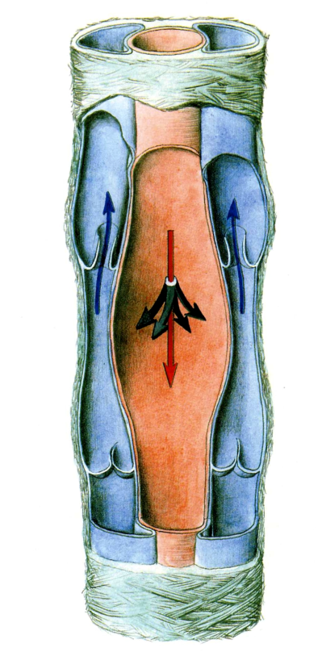
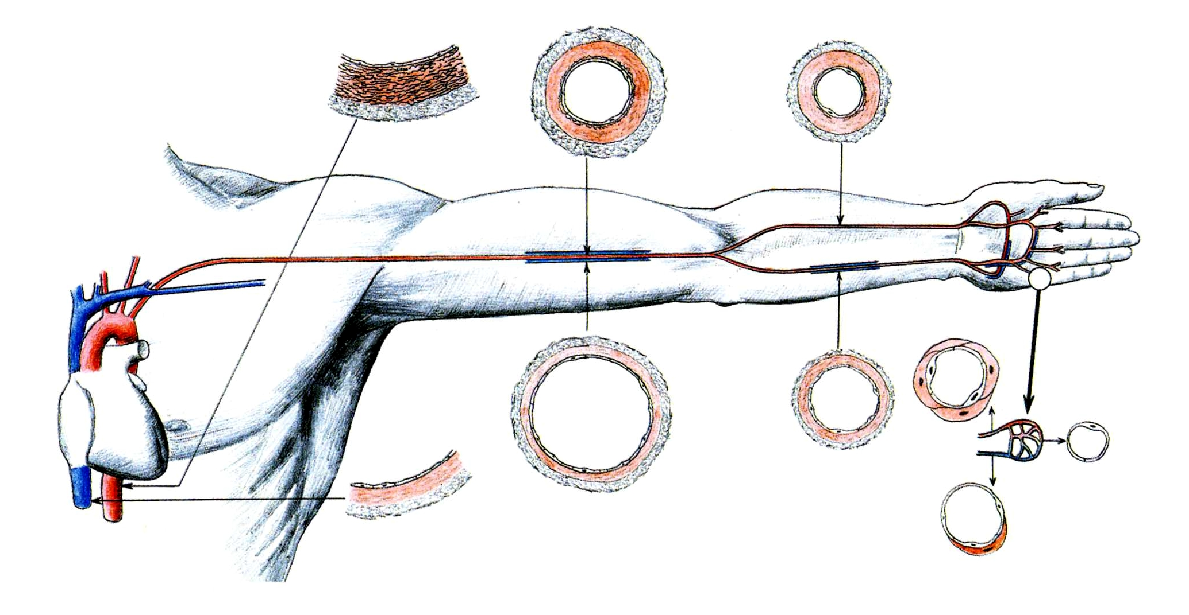
Arteriae Venulae Tunica intima
Arteriolae Venae Tunica media
Vasa capillaria Tunica adventitia
(sinusoids)
Collaterals
Anastomoses
Vasa vasorum

Slide 3
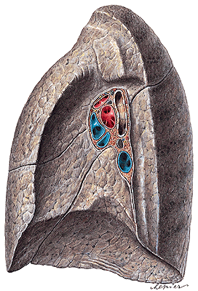
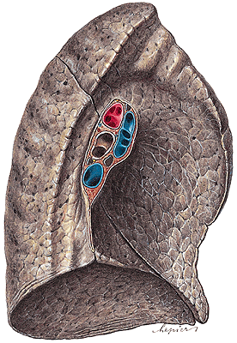
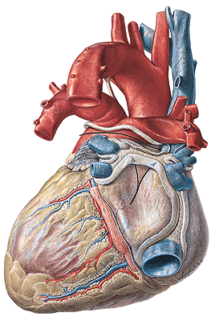
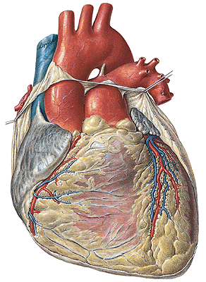
TRUNCUS PULMONALIS – a. pulmonalis dx. et sin.
Lig. arteriosum

Slide 4
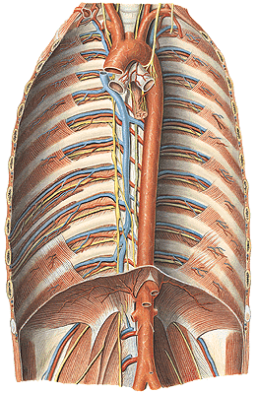
AORTA
AORTA ASCENDENS
ARCUS AORTAE
AORTA DESCENDENS
- Aorta thoracica
- Aorta abdominalis

Slide 5
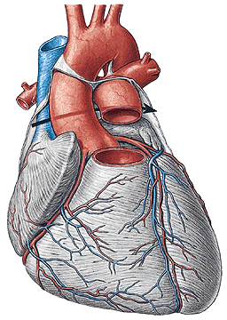
AORTA ASCENDENS
Bulbus aortae
- a. coronaria cordis dx.
- a. coronaria cordis sin.

Slide 6
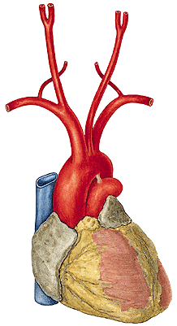
ARCUS AORTAE
- truncus brachiocephalicus
- a. carotis communis sin.
- a. subclavia sin.

Slide 7
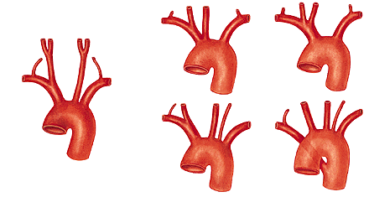
13%
9%
70%
3%
<1%

Slide 8
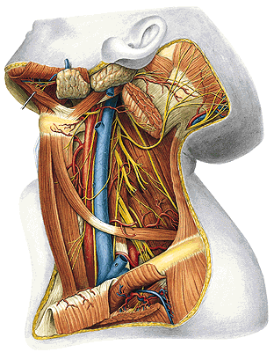
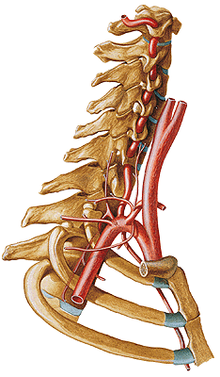
A. CAROTIS COMMUNIS – a. carotis interna et externa

Slide 9
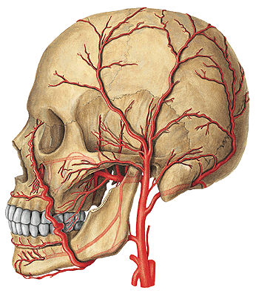
CAROTIS EXTERNA:
ventral branches:
- a. thyroidea sup.
- a. lingualis
- a. facialis
dorsal branches:
- a. occipitalis
- a. auricularis post.
medial branch:
- a. pharyngea asc.
lateral branch:
- a. sternocleidomastoidea
terminal branches
- a. maxillaris
- a. temporalis spf.

Slide 10
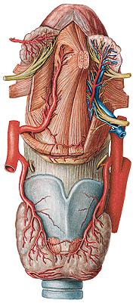
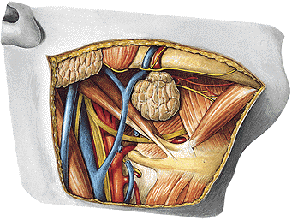
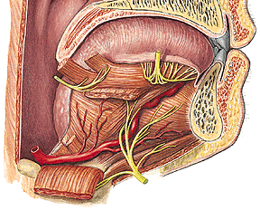
A. THYROIDEA SUP.:
- a. laryngea sup.
- rr. glandulares
LINGUALIS:
- a. sublingualis
- rr. dorsales linguae
- a. profunda linguae

Slide 11
FACIALIS:
- a. palatina ascendens
- a. submentalis
- a. labialis sup. et inf.
(circulus arteriosus oris)
- a. angularis

Slide 12
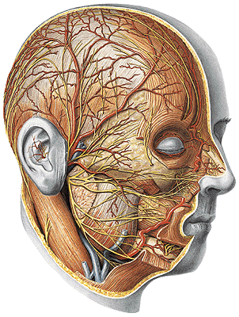
TEMPORALIS SPF.:
- a. transversa faciei
- a. zygomaticoorbitalis
- r. frontalis
- r. parietalis

Slide 13
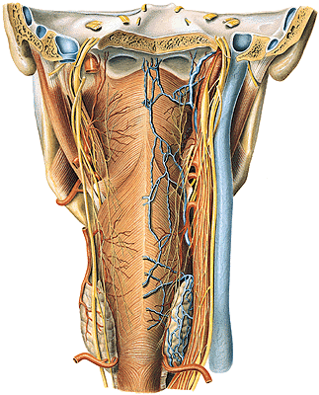
PHARYNGEA ASC.:
- rr. pharyngei
- a. meningea post.

Slide 14
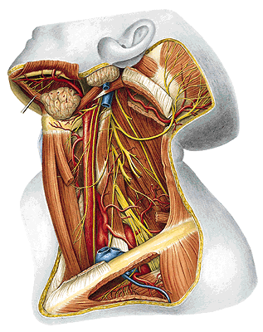
OCCIPITALIS:
- rr. musculares
- rr. occipitales

Slide 15
AURICULARIS POST.:
- rr. musculares
- a. stylomastoidea
A. STERNOCLEIDOMASTOIDEA

Slide 16
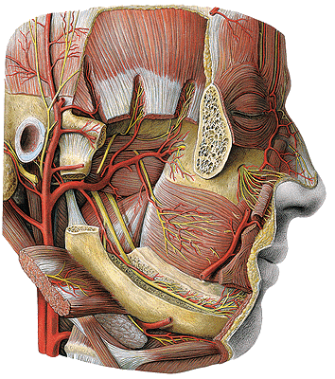
MAXILLARIS:
Pars mandibularis:
- a. meningea media
- a. alveolaris inf.
- rr. dentales
- a. mentalis
Pars pterygoidea:
- a. masseterica
- aa. temporales prof.
- rr. pterygoidei
- a. bucalis

Slide 17
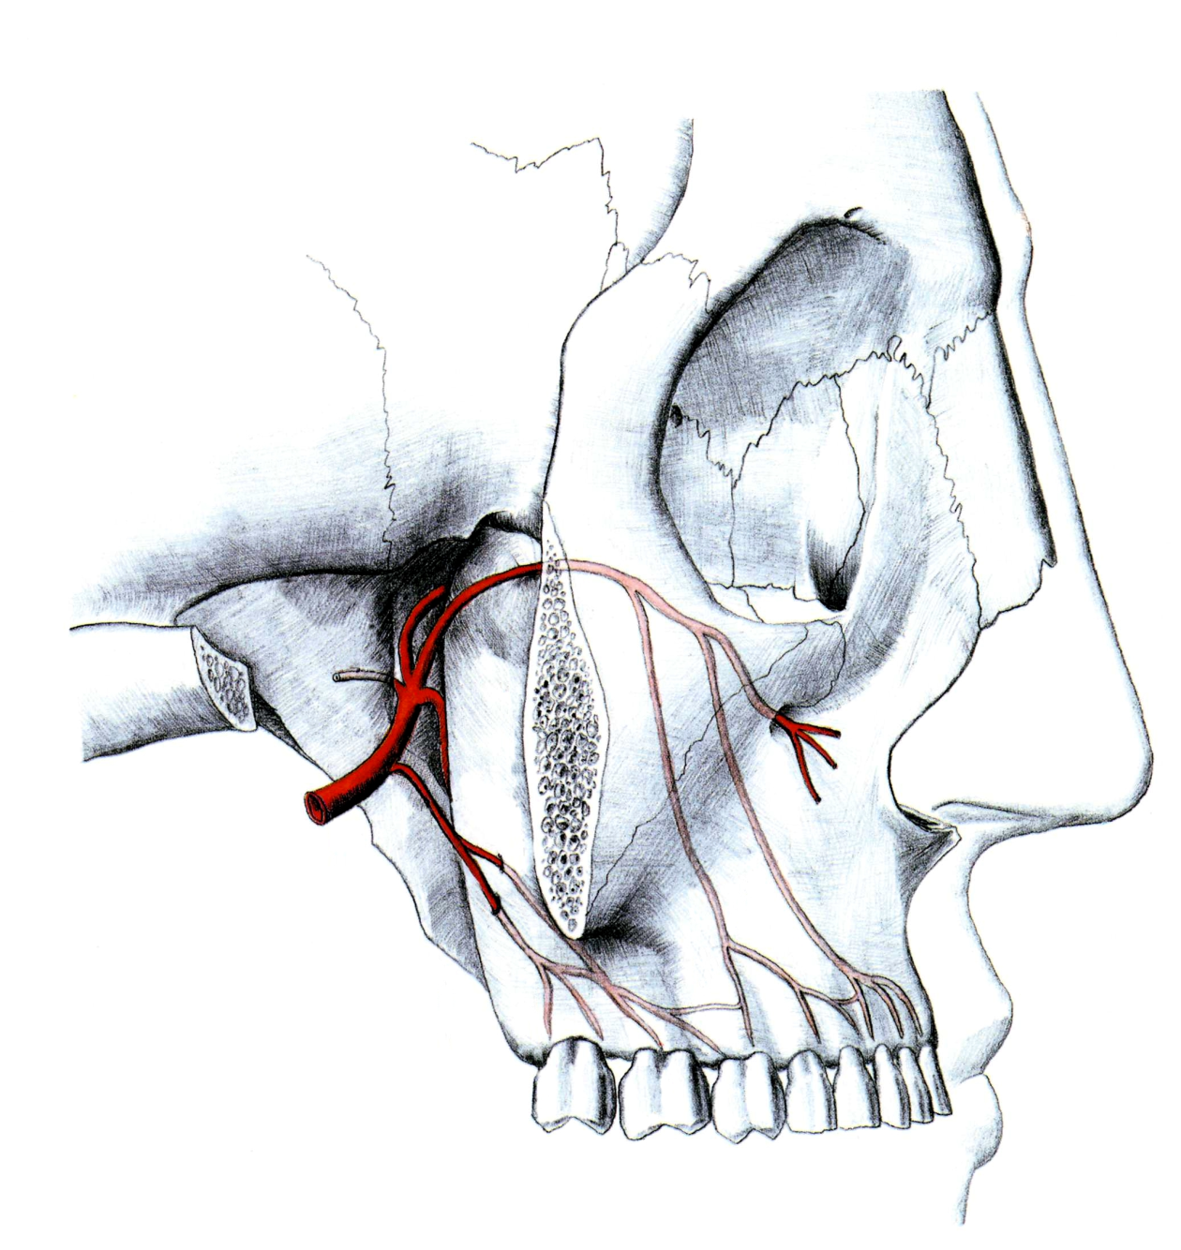
MAXILLARIS (continuation):
Pars pterygopalatina:
- a. alveolaris sup. post.
- a. infraorbitalis
- aa. alveolares sup. ant.

Slide 18
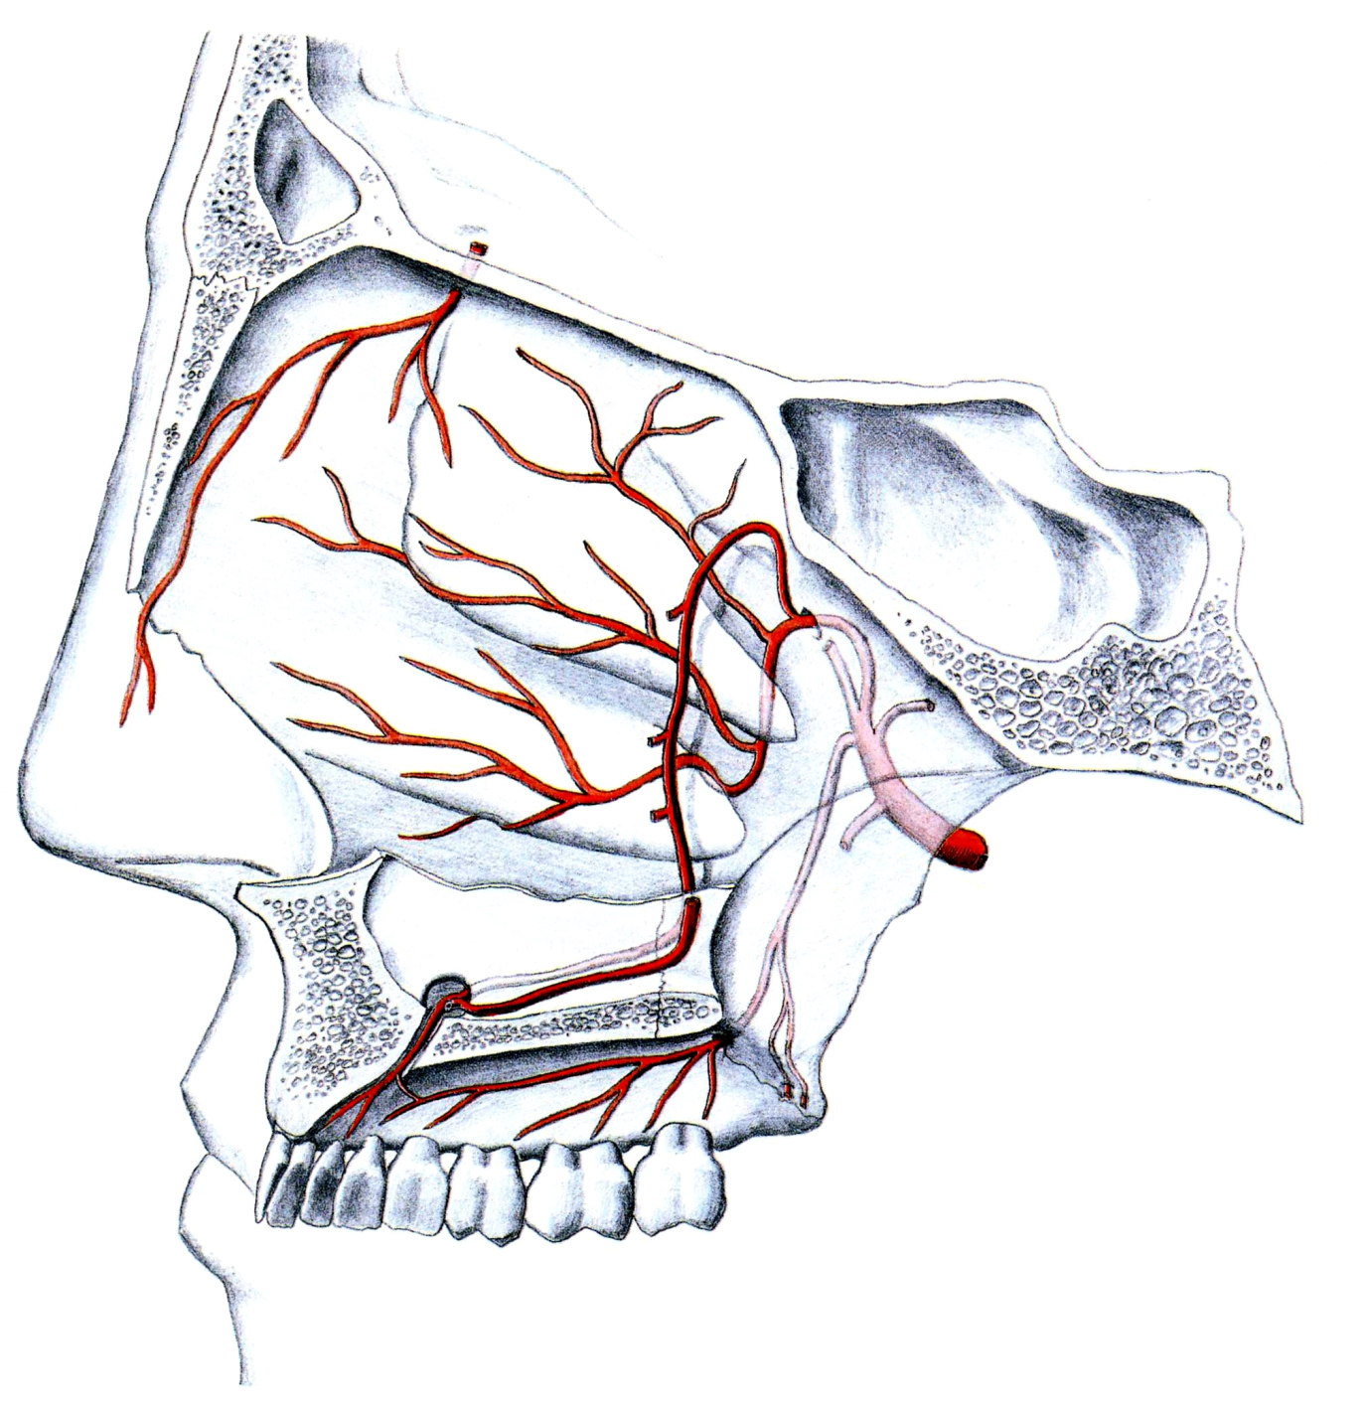
MAXILLARIS (continuation):
- a. palatina descendens
- a. palatina major
- aa. palatinae minores
- a. sphenopalatina

Slide 19
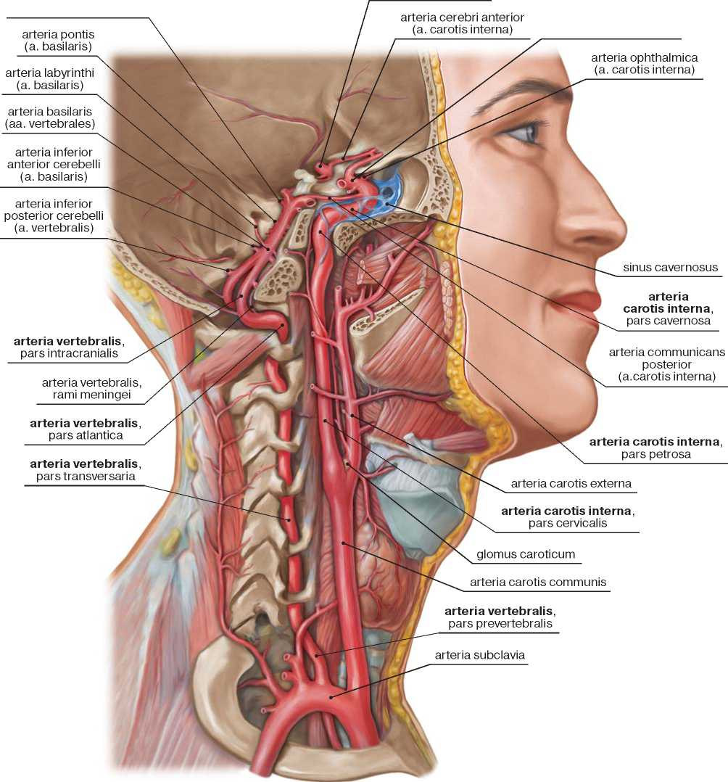
CAROTIS INTERNA:
- aa. hypophysiales
- a. ophthalmica
- a. cerebri ant.
- a. cerebri media
Carotid syphon
Sinus caroticus
Glomus caroticum

Slide 20
ARCUS AORTAE
truncus brachiocephalicus
a. carotis communis sinistra
a. subclavia sinistra
Truncus brachiocephalicus
a. carotis communis dextra
a. subclavia dextra

Slide 21
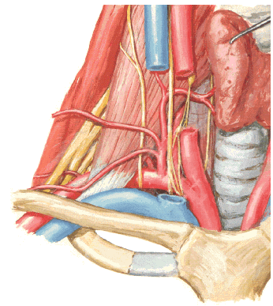
A. SUBCLAVIA
Cupula pleurae
Fissura scalenorum

Slide 22
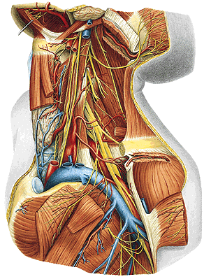
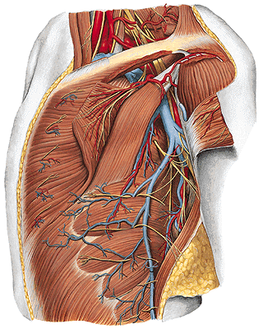

Slide 23
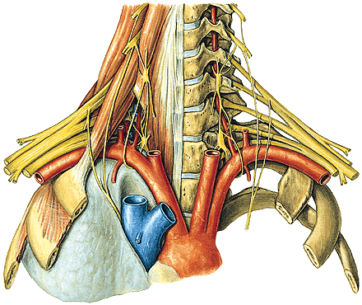
Pars intrascalenica
(medial)
Pars interscalenica
(posterior)
Pars extrascalenica
(lateral)
Sulcus a. subclaviae

Slide 24
A. SUBCLAVIA
- a. vertebralis
- a. thoracica interna
- tr. thyrocervicalis
- tr. costocervicalis

Slide 25
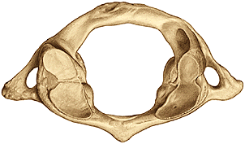
A. VERTEBRALIS
- rr. spinales
- rr. musculares
Sulcus a. vertebralis

Slide 26
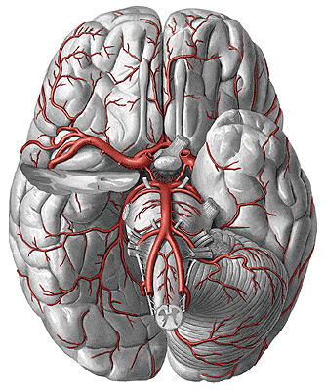
- a. cerebelli inf. post.
- a. basilaris

Slide 27
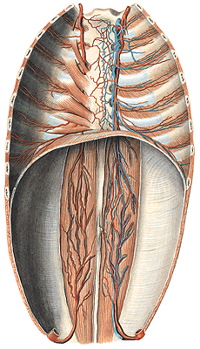
A. THORACICA INTERNA
- rr. mediastinales
- a. pericardiacophrenica
- rr. intercostales ant.
- a. musculophrenica
– rr. intercostales ant.
- a. epigastrica sup.

Slide 28
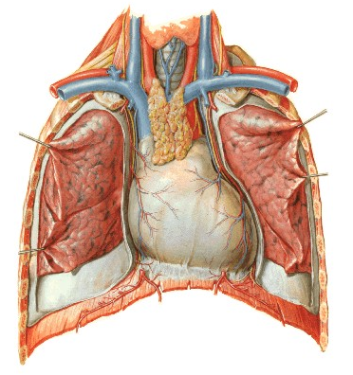
A. pericardiacophrenica

Slide 29
TRUNCUS THYROCERVICALIS
- a. thyroidea inf. - a. laryngea inf.
- a. cervicalis ascendens
- a. transversa colli
- a. suprascapularis

Slide 30
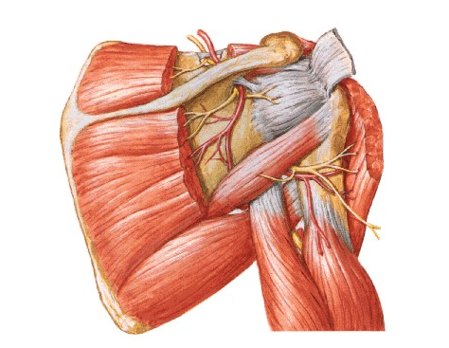
A. suprascapularis

Slide 31
TRUNCUS COSTOCERVICALIS
- a. cervicalis prof.
- a. intercostalis suprema

Slide 32
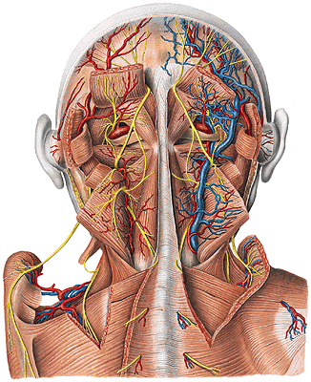
A. CERVICALIS PROF.
A. TRANSVERSA COLLI
- r. superficialis
- r. profundus
= a. dorsalis scapulae

Slide 33
A. axillaris – a. brachialis –
a. radialis + a. ulnaris

Slide 34
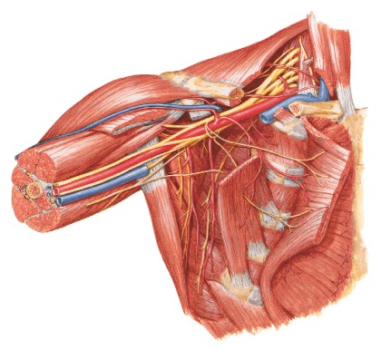
Pars infraclavicularis plexus brachialis
- fasciculus medialis
- fasciculus lateralis
- fasciculus posterior

Slide 35
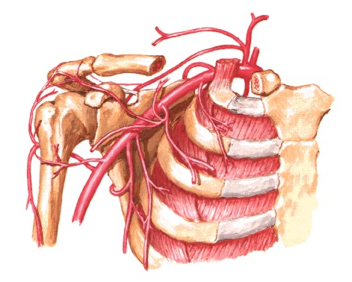
A. AXILLARIS
- a. thoracica superior
- a. thoracoacromialis
- r. deltoideus
- r. acromialis
- rr. pectorales
- a. thoracica lateralis
- rr. mammarii lat.
- a. subscapularis
- a. thoracodorsalis
- a. circumflexa scapulae
- a. circumflexa humeri ant.
- a. circumflexa humeri post.

Slide 36
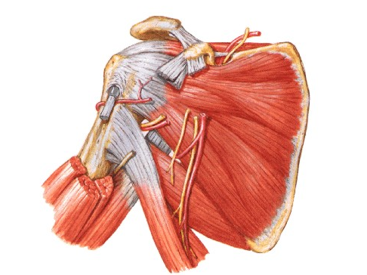
A. CIRCUMFLEXA SCAPULAE
– foramen omotricipitale (trilaterum): m. teres minor
m. teres major
caput longum m. tricipitis
A. CIRCUMFLEXA HUMERI POST.
- for. humerotricipitale
(quadrilaterum):
m. teres minor
m. teres major
caput longum m. tricipitis
humerus

Slide 37
Fossa infraspinata:
anastomosis
a. suprascapularis
+ a. circumflexa scapulae

Slide 38
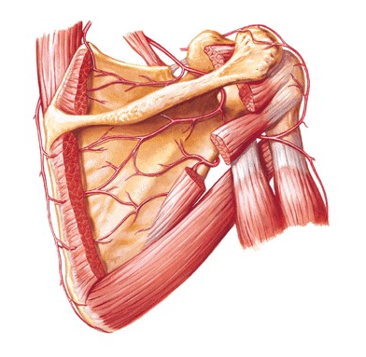
ARTERIAL ANASTOMOSES AROUND THE SCAPULA
A. transversa colli
A. suprascapularis
A. circumflexa scapulae
Aa. intercostales

Slide 39
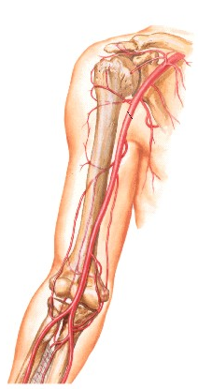
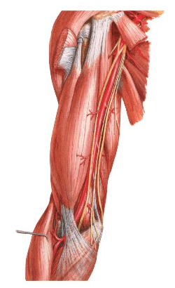
A. BRACHIALIS
- a. profunda brachii
- a. collateralis ulnaris sup.
- a. collateralis ulnaris inf.
- a. radialis
- a. ulnaris

Slide 40
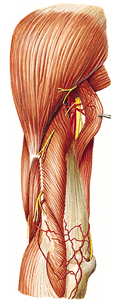
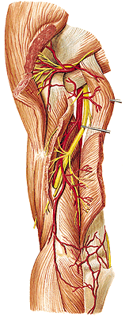
A. PROFUNDA BRACHII
- r. deltoideus
- a. nutricia humeri
- a. collateralis media
- a. collateralis radialis
Rete articulare cubiti

Slide 41
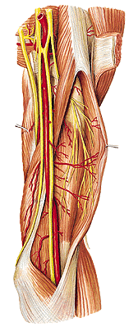
A. collateralis ulnaris sup.
A. collateralis ulnaris inf.
Rete articulare cubiti

Slide 42
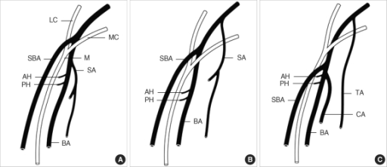
A. brachialis superficialis (12%)

Slide 43
A. RADIALIS
m. pronator teres
m. brachioradialis
m. flexor carpi radialis

Slide 44
Posteriorly:
tendon of m. biceps brachii
m. supinator
insertion of m. pronator teres
caput radiale m. flexoris digitorum spf.
m. flexor pollicis longus
m. pronator quadratus
distal end of the radius
r. superficialis n. radialis

Slide 45
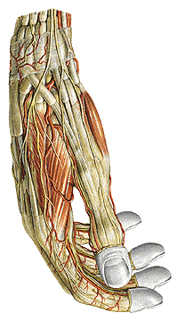
m.abductor pollicis longus
m. extensor pollicis brevis
foveola radialis
m. extensor pollicis longus
m. interosseus dorsalis I.

Slide 46
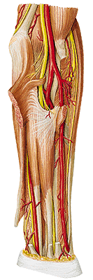
RADIALIS - branches:
- a. recurrens radialis
(rete articulare cubiti)
- rr. musculares

Slide 47
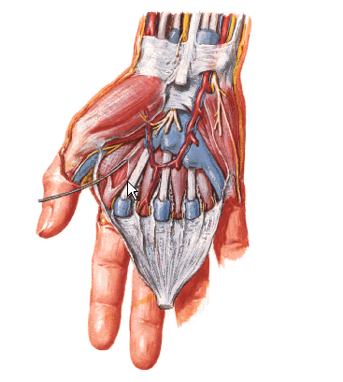
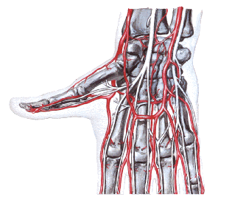
A. RADIALIS – branches:
r. carpalis palmaris
(rete carpi palmare)
r. palmaris spf.
(arcus palmaris spf.)

Slide 48
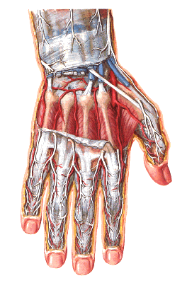
A. RADIALIS – branches:
r. carpalis dorsalis
(rete carpi dorsale – 3 aa. metacarpales dorsales
– aa. digitales dorsales)
- a. metacarpalis dorsalis I.

Slide 49
A. RADIALIS – branches:
- a. princeps pollicis
- arcus palmaris profundus

Slide 50
ULNARIS
Anteriorly:
m. pronator teres
m. flexor carpi radialis
m. palmaris longus
m. flexor digitorum spf.
m. flexor carpi ulnaris
Posteriorly:
m. brachialis
m. flexor digitorum prof.
n. medianus
n. ulnaris

Slide 51
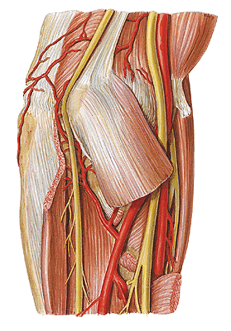
A. ULNARIS – branches:
a. recurrens ulnaris
(rete articulare cubiti)
- rr. musculares

Slide 52
A. ULNARIS – branches:
- a. interossea communis
- a. interossea ant. (n. interosseus anterior)
- a. mediana (n. medianus)
- a. interossea post.

Slide 53
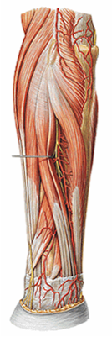
A. ULNARIS – branches:
a. interossea post.
- a. recurrens interossea
m. supinator
m. abductor pollicis longus
r. profundus n. radialis

Slide 54
A. ULNARIS
retinaculum flexorum

Slide 55
A. ULNARIS – branches:
r. carpalis palmaris
(rete carpi palmare)
r. carpalis dorsalis
(rete carpi dorsale)
r. palmaris prof.
m. abductor digiti minimi
m. flexor digiti minimi
m. opponens digiti minimi

Slide 56
A. ULNARIS – branches:
- arcus palmaris spf.

Slide 57
ARCUS PALMARIS SUPERFICIALIS:
- 3 aa. digitales palmares communes
- 2 aa. dig. palmares propriae
- a. palmaris digiti quinti ulnaris
ARCUS PALMARIS PROFUNDUS:
- aa. metacarpales palmares
- rr. perforantes

Slide 58
RETE ARTICULARE CUBITI:
- a. collateralis media et rad. (a. prof. brachii)
- a. collateralis ulnaris sup. (a. brachialis)
- a. collateralis ulnaris inf. (a. brachialis)
- a. recurrens radialis (a. radialis)
- a. recurrens interossea (a. interossea post.)
- a. recurrens ulnaris (a. ulnaris)

Slide 59
RETE CARPI PALMARE:
- r. carpalis palmaris a. ulnaris
- r. carpalis palmaris a. radialis
- a. interossea ant.
- arcus palmaris prof.

Slide 60
RETE CARPI DORSALE:
- r. carpalis dorsalis a. radialis
- r. carpalis dorsalis a. ulnaris
- a. interossea ant. et post.
3 aa. metacarpales dorsales
2 aa. digitales dorsales

Slide 61
AORTA THORACICA

Slide 62
AORTA THORACICA
Parietal branches:
- aa. intercostales post. (9)
- r. dorsalis
- rr. musculares
- r. spinalis
- rr. cutanei med. et lat.
- rr. musculares
- r. collateralis
- r. cutaneus lat.
- rr. mammarii lat.
- a. subcostalis
- a. phrenica sup.

Slide 63
- r. dorsalis
- rr. musculares
- r. spinalis
- rr. cutanei med. et lat.

Slide 64
AORTA THORACICA
Visceral branches:
- rr. bronchiales
- rr. oesophagei
- rr. pericardiaci

Slide 65
AORTA ABDOMINALIS

Slide 66
AORTA ABDOMINALIS

Slide 67
AORTA ABDOMINALIS
Parietal branches
- a. phrenica inf.
- a. suprarenalis sup.
- aa. lumbales (4)
- r. dorsalis – r. spinalis

Slide 68
AORTA ABDOMINALIS
Visceral branches - paired
- a. suprarenalis media
- a. renalis
- r. uretericus
- a. suprarenalis inf.
- rr. praepelvici
- r. retropelvicus
- a. testicularis and a. ovarica, resp.
- rr. ureterici
- r. tubarius

Slide 69
A. ovarica
A. testicularis

Slide 70
AORTA ABDOMINALIS – cont.
Visceral branches – unpaired
- truncus coeliacus
- a. mesenterica sup.
- a. mesenterica inf.

Slide 71
TRUNCUS COELIACUS
1. a. gastrica sin.
- rr. oesophageales
2. a. hepatica communis
- a. hepatica propria
- a. gastrica dx.
- r. dexter
- a. cystica
- r. sinister
- a. gastroduodenalis
- a. gastroomentalis dx.
- aa. pancreatico-
duodenales sup.
3. a. splenica

Slide 72
A. SPLENICA/LIENALIS
- rr. pancreatici
- a. gastroomentalis sin.
- aa. gastricae breves
- rr. splenici

Slide 73
MESENTERICA SUP.
- a. pancreaticoduodenalis inf.
- aa. jejunales et ileales (10-18)
- a. ileocolica
- r. ilealis
- r. colicus
- r. appendicularis
- a. colica dx.
- a. colica media

Slide 74
MESENTERICA INF.
- a. colica sinistra
- aa. sigmoideae
- a. rectalis sup.

Slide 75
AORTA ABDOMINALIS
Terminal branches
(bifurcatio aortae)
- a. iliaca communis dx. et sin.
- a. iliaca externa
- a. iliaca interna
- a. sacralis mediana
- a. lumbalis ima
- rr. sacrales
(glomus coccygeum)

Slide 76
ILIACA INTERNA
Parietal branches
- a. iliolumbalis
- r. iliacus
- r. lumbalis
- r. sacralis
- aa. sacrales lat. – rr. spinales
- a. obturatoria – r. pubicus
(corona mortis)
- r. anterior
- r. posterior
- r. acetabularis
- a. glutea sup.
- r. superficialis
- r. profundus
- a. glutea inf.
- a. commitans n. ischiadici

Slide 77
A. ILIACA INTERNA
Parietal branches:
A. iliolumbalis
Aa. sacrales laterales
A. glutea sup.
A. glutea inf.
A. obturatoria
- r. pubicus (corona
mortis)

Slide 78
A. GLUTEA SUP.
A. GLUTEA INF.
- A. comitans n. ischiadici

Slide 79
A. OBTURATORIA
R. anterior
R. posterior
R. acetabularis

Slide 80
ILIACA INTERNA – continuation
Visceral branches
- a. umbilicalis
- aa. vesicales sup.
- a. ductus deferentis
- rr. ureterici
(lig. umbilicale lat./med.)

Slide 81
ILIACA INTERNA
Visceral branches – continuation
- a. vesicalis inf.
- a. rectalis media
- a. uterina
- a. vaginalis
- a. pudenda interna

Slide 82
A. UTERINA
- r. uretericus
- rr. vaginales
- rr. helicini
- r. tubarius
- r. ovaricus

Slide 83
PUDENDA INTERNA
- a. rectalis inf.
- a. perinealis
- a. urethralis (male)
- rr. scrotales (labiales) post.
- a. bulbi penis (bulbi vestibuli)
- a. dorsalis penis (clitoridis)
- a. profunda penis (clitoridis)
- aa. helicinae

Slide 84
A. rectalis sup. (a. mesenterica inf.)
A. rectalis media (a. iliaca int.)
A. rectalis inf. (a. pudenda int.)

Slide 85
A. iliaca ext.

Slide 86
*Lacuna vasorum – anulus femoralis
Lacuna musculorum
*

Slide 87
ILIACA EXTERNA
- A. epigastrica inf. (ligamentum interfoveolare )
- r. pubicus
- a. cremasterica (ligamenti teretis)
- A. circumflexa ilium profunda

Slide 88
A. FEMORALIS
Trigonum femorale
Canalis adductorius
Lamina vastoadductoria
Hiatus tendineus/
adductorius
N. saphenus

Slide 89
Hiatus tendineus/adductorius
(Hunter)

Slide 90
FEMORALIS
A. epigastrica superficialis
A. circumflexa ilium spf.
Aa. pudendae ext.
- rr. scrotales (labiales) ant.
A. profunda femoris
Rr. musculares
A. descendens genus

Slide 91
PROFUNDA FEMORIS
A. circumflexa femoris
medialis
- r. spf.
- r. prof.
A. circumflexa femoris lat.
- r. ascendens
- r. descendens
A. perforans prima
- a. nutricia femoris sup.
A. perforans secunda
A. perforans tertia
- a. nutricia femoris inf.

Slide 93
POPLITEA
Aa. surales
A. sup. med. et lat. genus
A. media genus
A. inf. med. et lat. genus
A. tibialis ant.
A. tibialis post.

Slide 94
Rete articulare genus

Slide 95
TIBIALIS ANT.
A. recurrens tibialis post.
A. recurrens tibialis ant.
Rr. musculares
A. malleolaris ant. med. et lat.
A. dorsalis pedis

Slide 96
DORSALIS PEDIS
A. tarsales med.
A. tarsalis lat.
A. arcuata
- 3 aa. metatarsales dorsales
- 2 aa. digitales dorsales
- a. digitalis dorsalis V.
A. metatarsalis dorsalis prima
- aa. digitales dorsales
A. plantaris prof.

Slide 97
TIBIALIS POST.
R. circumflexus fibularis
A. fibularis/peronea
Rr. musculares
A. nutricia tibiae
Rr. malleolares med.
Rr. calcanei
A. plantaris lat.
A. plantaris med.
FIBULARIS/PERONEA
Rr. musculares
A. nutricia fibulae
R. communicans
R. perforans
Rr. malleolares lat.
Rr. calcanei

Slide 98
PLANTARIS LAT.
- arcus plantaris prof.
- 4 aa. metatarsales plantares
- a. digitalis plantaris communis
- 2 aa. digitales plantares propriae
- rr. perforantes
PLANTARIS MED.
- r. spf.
- r. prof.

Slide 99
Rete articulare genus
Rete malleolare mediale
Rete malleolare laterale
Rete calcaneum
Rete dorsale pedis

Slide 100
Digital subtraction arteriogram – a. carotis int.

Slide 101
Pulmonary angiography

Slide 102
Magnetic resonance angiography

Slide 103
CT angiography

Slide 104
CTPA

Slide 105
FETAL CIRCULATION
- v. umbilicalis – lig. teres hepatis
- ductus venosus – lig. venosum
- foramen ovale – fossa ovalis
- ductus arteriosus – lig. arteriosum
- aa. umbilicales – ligg. umbilicalia med./lat.

Slide 106
Illustrations were copied from:
Atlas der Anatomie des Menschen/Sobotta.
Putz,R., und Pabst,R. 20. Auflage. München:
Urban & Schwarzenberg, 1993)
Netter: Interactive Atlas of Human Anatomy.
Windows Version 2.0
Čihák R: Anatomie 2 (Splanchnologia). Avicenum,
zdravotnické nakladatelství, Praha, 1988.

